Slide 1
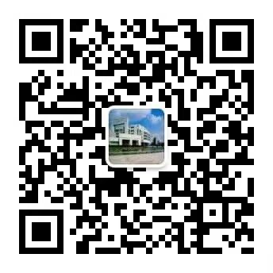
^{万方数据知识服务平台}
^{助力学术发现与科学研究}
Notes:
大家好，我是知识产品开发部的产品经理郑可馨，今天很荣幸能够来参加华东区会，我今天的分享主题是^{万方知识服务平台}
^{助力学术发现与科学研究} 。首先感谢各位销售同事在2022年的付出，公司的营业额能够突破5亿大关，以及我们的产品能为广大用户所知晓，都离不开一线同事的努力。

Slide 2

产品概述
资源介绍
功能介绍
Notes:
我将从以下五个方面来介绍。这次的分享中会穿插答题环节，能让大家听得不那么枯燥，也更能加深对产品的印象，希望大家能够踊跃回答。

Slide 3
01 产品概述
Notes:
首先是产品概述

Slide 4
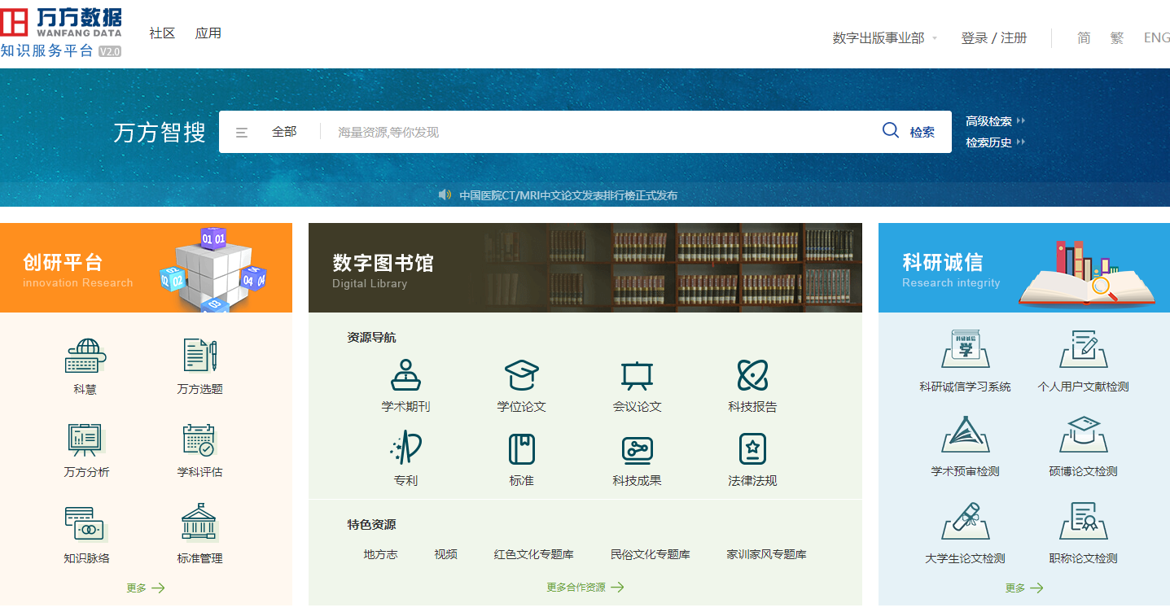
万方智搜-产品概述
万方数据知识服务平台整合3亿条全球优质知识资源，集成期刊、学位、会议、科技报告、专利、标准、科技成果、法规、地方志、视频等10余种知识资源类型，5.4亿余条引文数据，为用户提供文献检索、全文获取、文献分析、文献管理等服务，致力于帮助用户精准发现、获取学术资源。
Notes:
文案更换

Slide 5
02 资源介绍

Slide 6
万方智搜-资源介绍
序号 | 资源类型 | 概述介绍
1 | 期刊 | 共1.4亿余条，其中中文期刊母体共1万余种，核心期刊3600种左右，外文期刊涵盖4万余种
2 | 学位 | 共599万篇中文学位论文，始收录于1980年，年增约30万篇
3 | 会议 | 共1510余万条，其中中文会议论文约273余万篇，外文会议论文约1154余万篇
4 | 专利 | 目前共收录约1.3亿条专利数据，其中中国专利3900余万条；国外专利1亿余条
5 | 标准 | 收录了中国国家标准（GB）、中国行业标准（HB）、以及中外标准题录摘要数据，共计247余万条记录
6 | 法律法规 | 法规资源主要由国家信息中心提供，共计约140万条
7 | 科技成果 | 共计64万余条，涵盖了国家、省市、地方的成果公报、登记成果及推广成果等成果
8 | 科技报告 | 收录中文科技报告10万余份；外文科技报告源于美国政府四大科技报告（AD、DE、NASA、PB），约110万余份
9 | 地方志 | 新方志5万册；旧方志约8600种，10万余册
10 | 视频 | 现有资源近100万分钟，已推出高校课程、学术讲座、学术会议报告、医学实践、管理讲座、科普视频、国外优秀视频、环球高清精选等适合各层次人群使用的精品视频。
Notes:
资源量是我们最直观的优势，也是客户最关心的部分。这个表格呈现了智搜各资源截至2023年2月的数据量，如果有需要大家可以拍照保存。我们的数据量都是根据数据管理部门出具的白皮书为准，之后如果大家需要最新数据，可以联系数据管理部的同事。接下来我会重点介绍一下期刊、学位、会议、专利和视频资源。

Slide 7
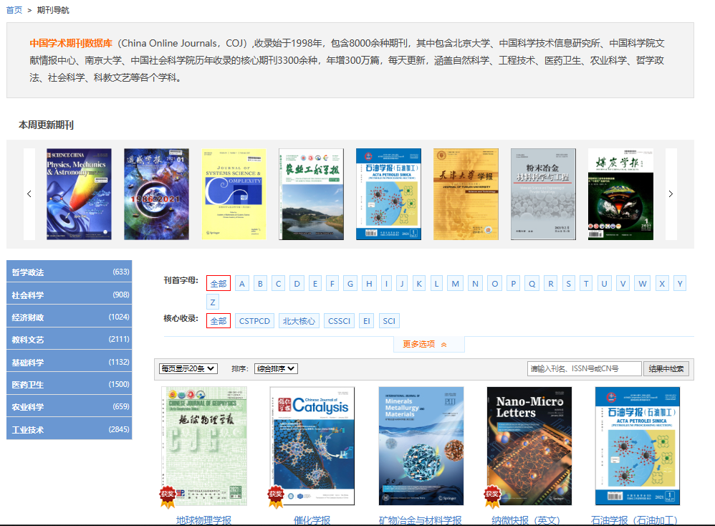
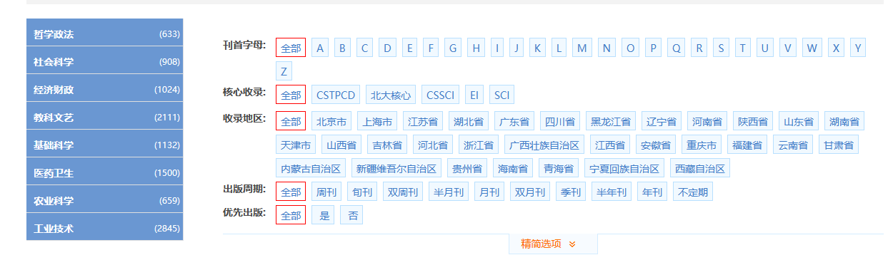
万方智搜-资源介绍
期刊资源
期刊资源包括中文期刊和外文期刊
中文期刊种数达10300余种，
直接获取全文8400余种，
原文传递1700余种

Slide 8
万方智搜-资源介绍
期刊资源
期刊增强版：万方+ ISTIC中文期刊+NSSD+剑桥等合作外文资源库
期刊：万方+NSSD+剑桥等合作外文资源库
中国学术期刊数据库·增强版（增加期刊约 1700种）
期刊资源情况
期刊增强版资源情况
中文期刊：8499种；
核心期刊：
中文期刊：10344种；
核心期刊：
文献保障
中信所核心2445种/2558种；95.6%
南大核心680种/844种；80.6%
北大核心1985种/2107种；94.2%
中信所核心2555种/2558种；99.9%
南大核心801种/844种；94.9%
北大核心2104种/2107种；99.9%
Notes:
问题1：部分在 “搜期刊”的功能中检索不到
元数据覆盖率？查白皮书

Slide 9
万方智搜-资源介绍
学位资源
学位增强：万方+ ISTIC中文学位
中文学位：万方
学位增强版覆盖90%的双一流建设高校，97%的211、985大学。
外文学位全文：ISTIC外文学位（国内外文献保障系统的原文传递）
中国学位论文全文数据库·增强版(新增全文约 71万)
学位资源情况
学位增强版资源情况
中文学位论文：490万余篇； 年增：30万篇。
中文学位论文：599万余篇；
年增：33万篇（万方）
3万多篇（ISTIC）
文献保障

Slide 10
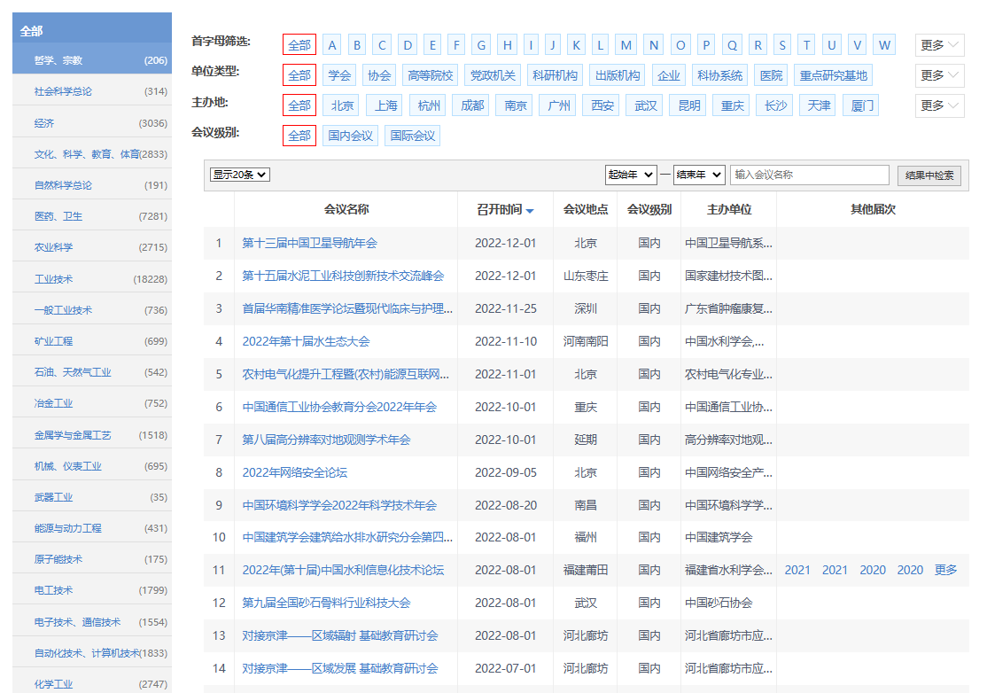
万方智搜-资源介绍
会议资源
会议资源包括中文会议和外文会议；
中文会议收录始于1982年，年收集约3000个重要学术会议，共1510万条数据，年增20万篇论文，每月更新；
外文会议主要来源于NSTL外文文献数据库，收录了共计1154万篇全文（部分文献有少量回溯），年增论文约20余万篇，每月更新。

Slide 11
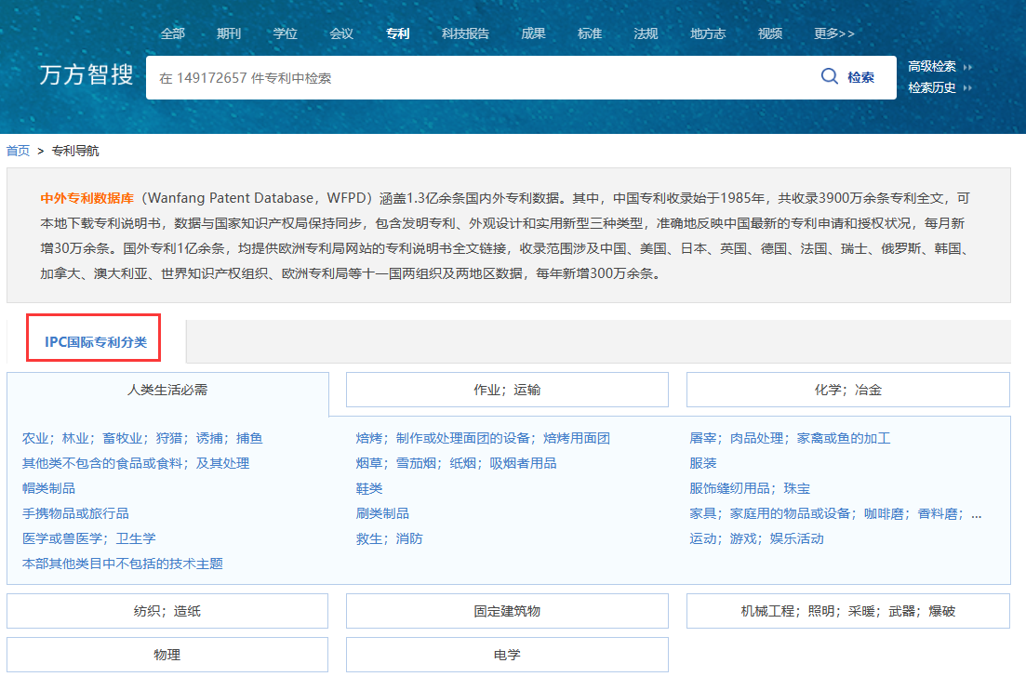
万方智搜-资源介绍
专利资源
中外专利数据库涵盖超过1.4亿条专利数据，范围覆盖十一国两组织两地区专利；
中国专利3900余万条，收录时间始于1985年，每月新增30余万条；
外国专利1亿余条，最早可追溯到十八世纪八十年代，每年新增300余万条。
Notes:
最近也有很多同事问我专利工具的相关问题，今年我们将会对专利数据进行重新梳理、组织，在研发有余力的情况下，我们会开发新的专利工具产品。

Slide 12
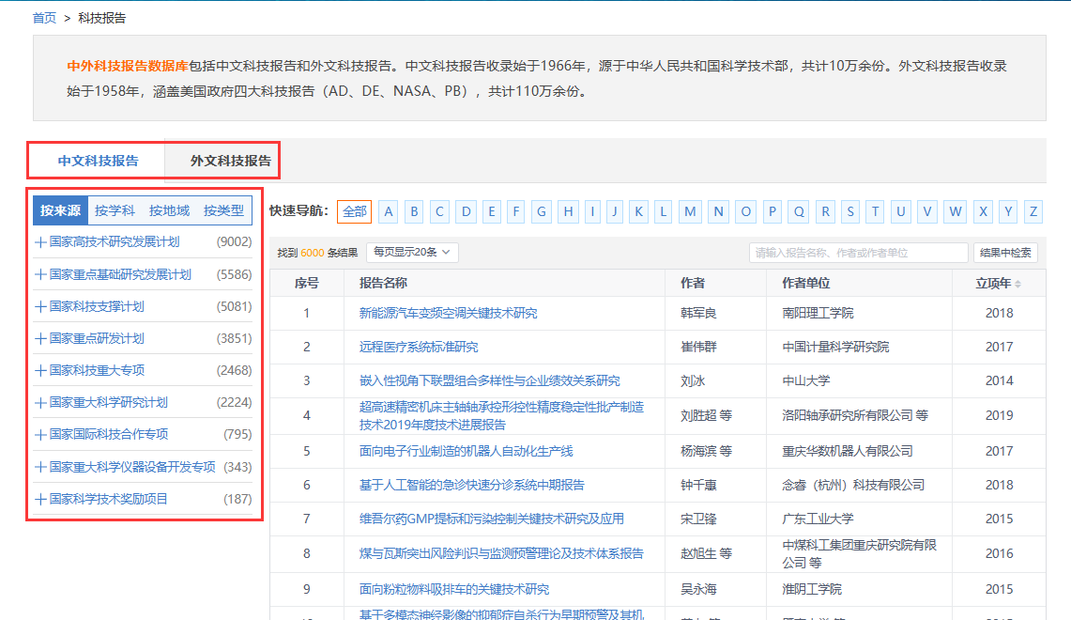
万方智搜-资源介绍
科技报告资源
科技报告资源包括中文科技报告和外文科技报告；
中文科技报告，收录始于1966年，源于中华人民共和国科学技术部，共计10余万份；
外文科技报告，收录始于1958年，源于美国政府四大科技报告（AD、DE、NASA、PB），共计110余万份。

Slide 13
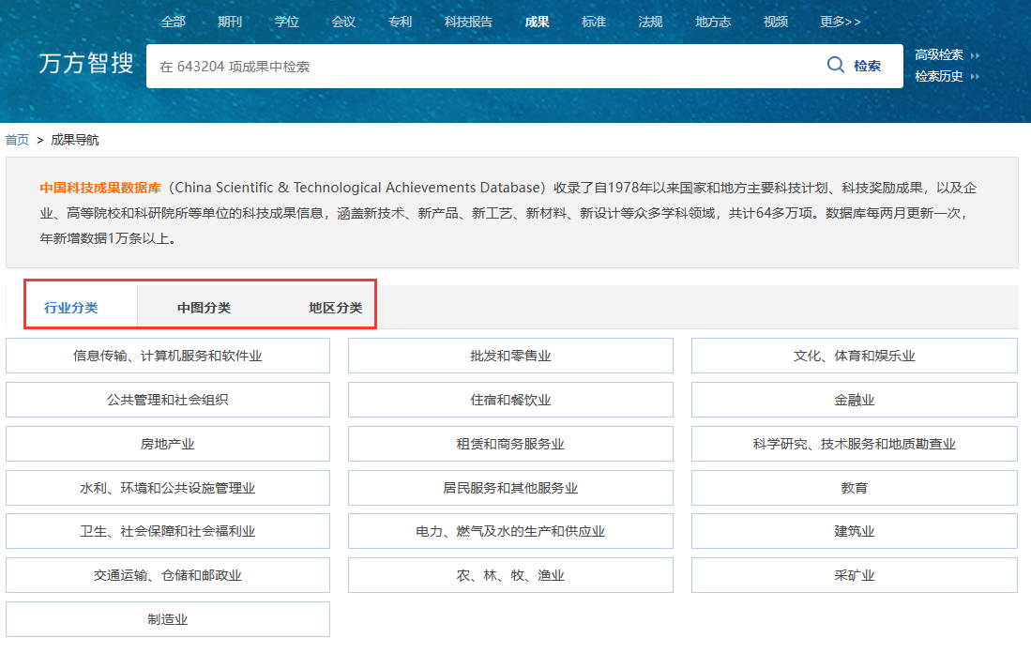
万方智搜-资源介绍
成果资源
科技成果收录了自1978年以来国家和地方主要科技计划、科技奖励成果，以及企业、高等院校和科研院所等单位的科技成果信息。目前，共计64余万项，每两月更新。

Slide 14
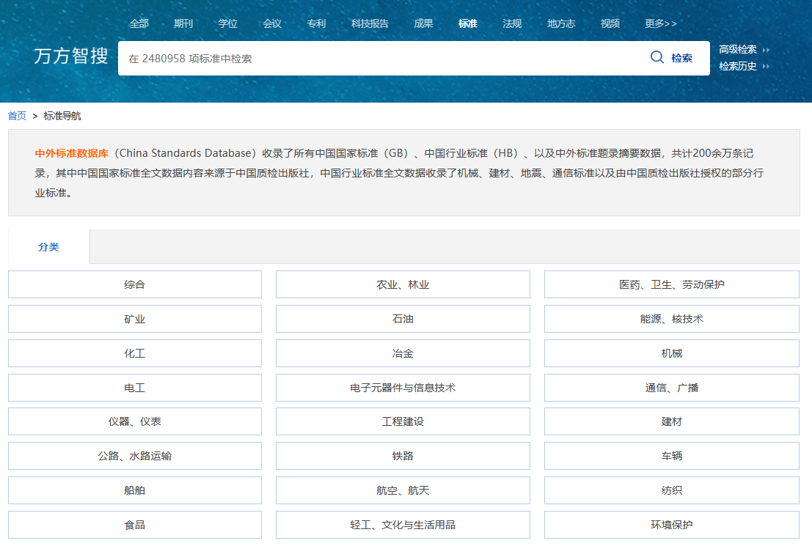
万方智搜-资源介绍
标准资源
国内标准资源来源于中外标准数据库，涵盖了中国标准、国际标准以及各国标准等在内的247万余条记录；其中，国标全文61926篇，行标全文29813篇；
国际标准来源于科睿唯安国际标准数据库（Techstreet），涵盖国际及国外先进标准，包含超过55万件标准相关文档。
目前只针对机构用户提供全文服务。

Slide 15
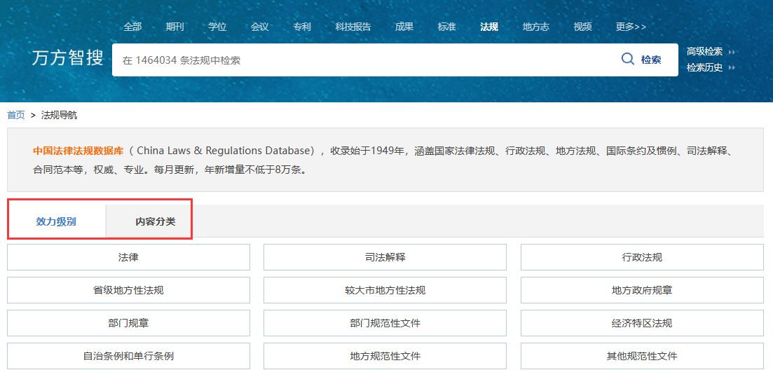
万方智搜-资源介绍
法规资源
法规资源主要由国家信息中心提供，涵盖了国家法律、行政法规、部门规章、司法解释以及其他规范性文件，信息来源权威、专业，共计约140万条，每月更新，年新增量不低于8万条。

Slide 16
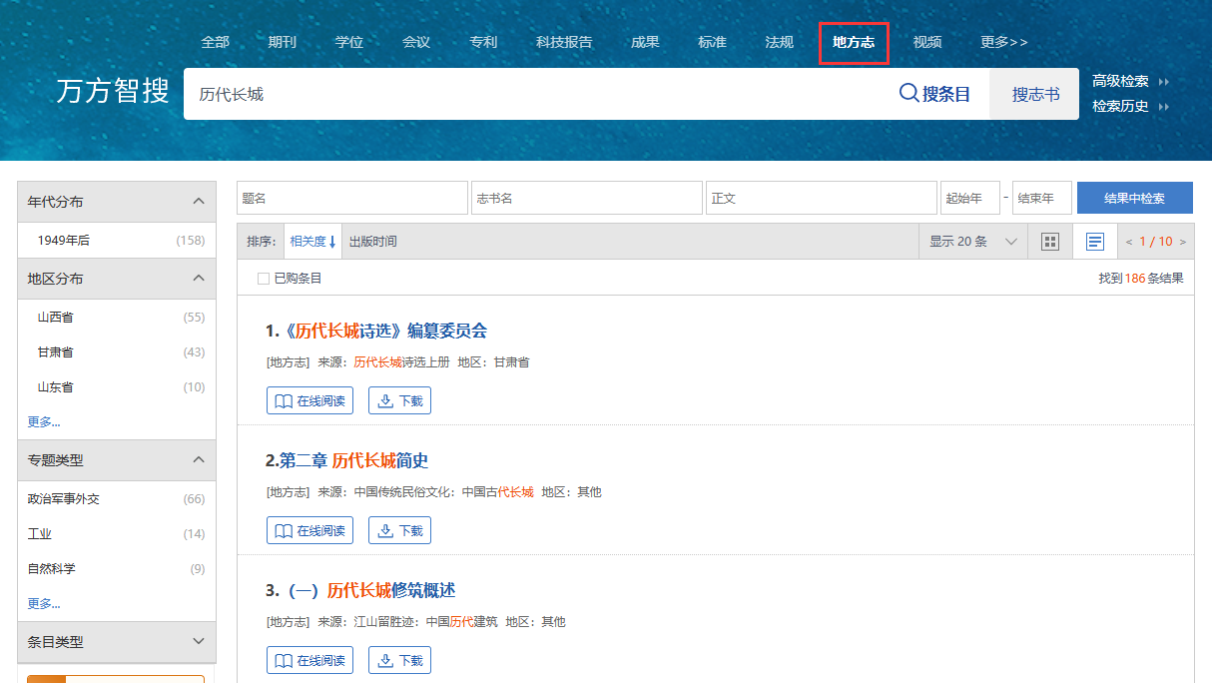
万方智搜-资源介绍
地方志
简称“方志”，按一定体例，全面记载某一时期某一地域的自然、社会、政治、经济、文化等方面情况或特定事项的书籍文献；
按年代分为新方志、旧方志，新方志收录始于1949年，共计5万册，旧方志收录年代为新中国成立之前，共计8600余种，10万余卷。
Notes:
在主站可以统一检索，改图

Slide 17
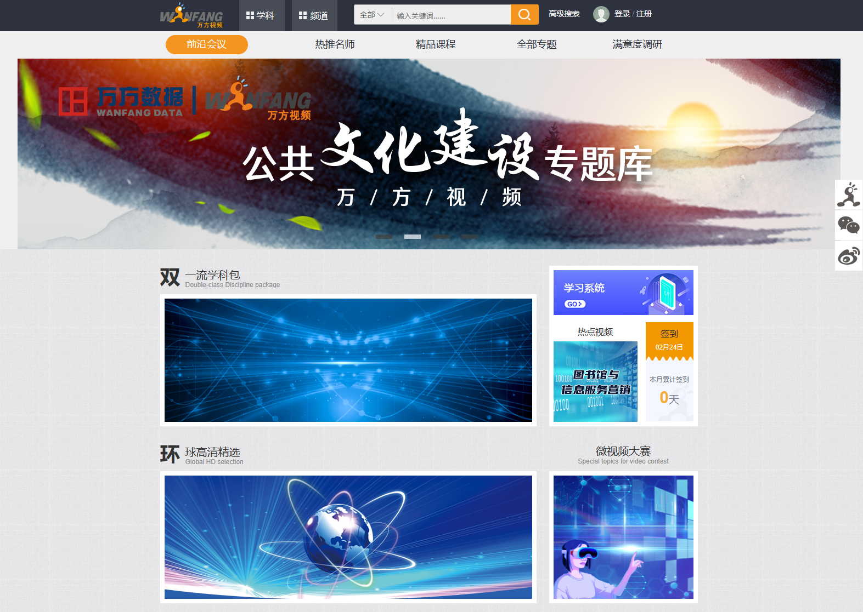
万方智搜-资源介绍
视频资源
以科技、教育、文化为主要内容的学术视频，与中央电视台、教育部、中国科技信息研究所等国内外著名专业制作机构进行广泛的战略合作。
系统包含了高校课程、学术讲座、考试辅导、就业指导、科普视频等精品视频共计3万余部，近100万余分钟。

Slide 18
03 功能介绍

Slide 19





万方智搜-平台亮点功能
多层次服务导引
智能检索
多维揭示
保障获取
个性化服务
统一检索
分类检索
高级检索
专业检索
作者发文检索
二次检索
排序
聚类
只看核心
结果分析
相关推荐
在线阅读
下载
全文直达
原文传递
网络来源
资源
工具
服务
导出
资讯服务

Slide 20
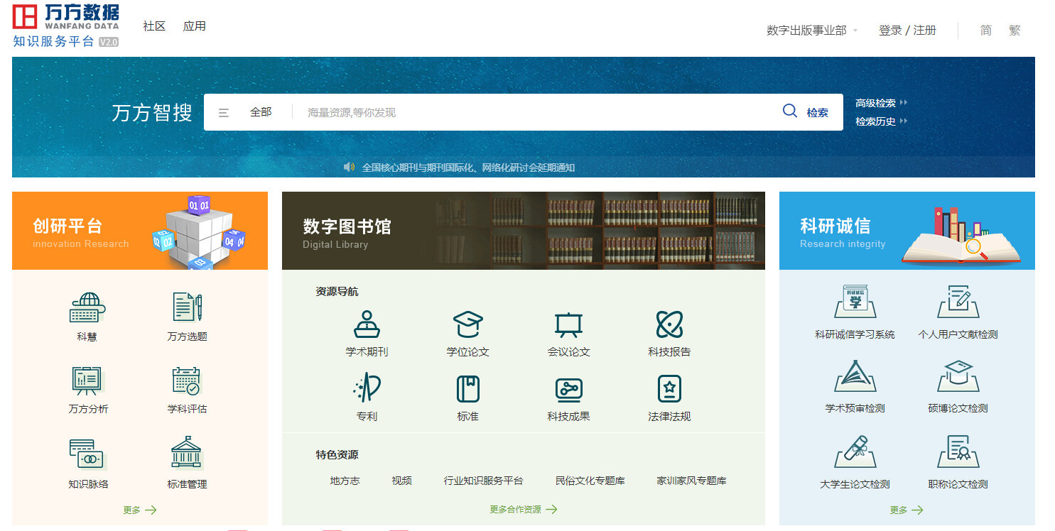
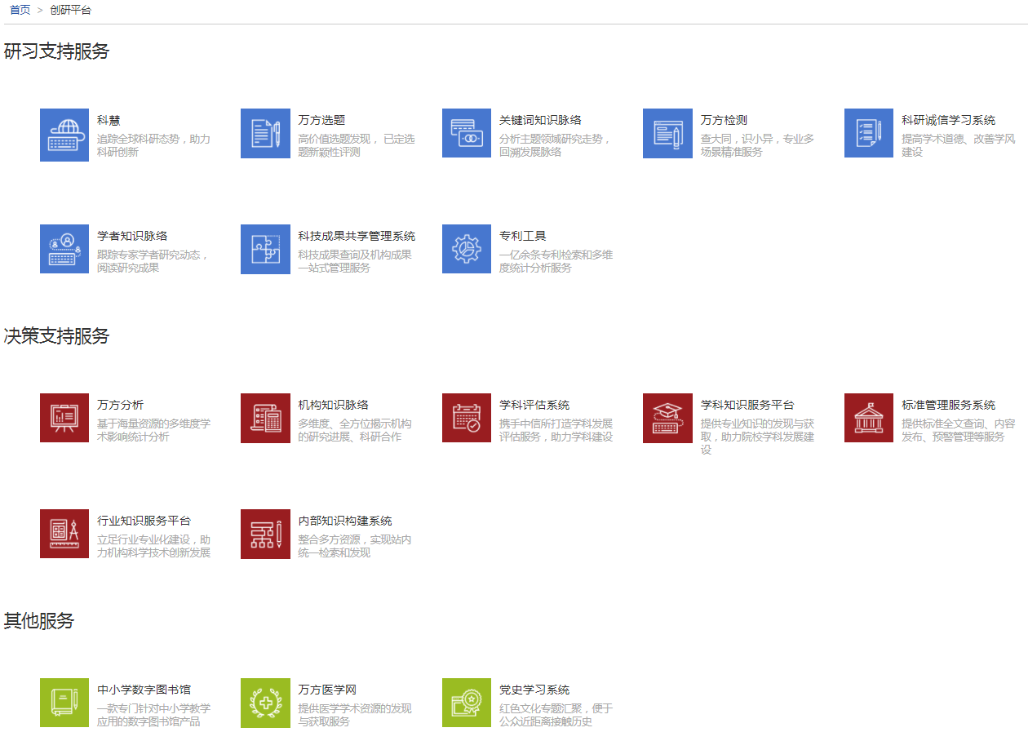
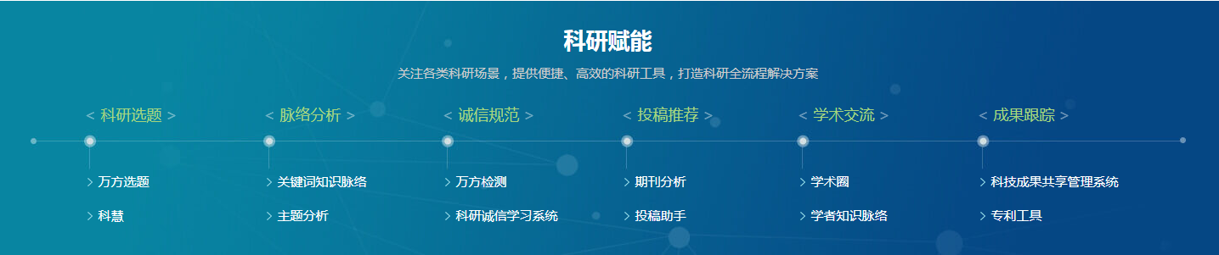
万方智搜-平台亮点功能
多层次服务导引
资源导引
服务导引
工具导引
Notes:
第一个亮点功能是多层次服务导引。这个在我们知识服务平台的首页就可以看出。大家看一下右边的图，最上面是检索服务，可以提供期刊学位会议等十余种资源的检索；中间的数字图书馆模块提供每种资源的导航，可以满足用户对不同资源的查找需求；左侧的创研平台提供了丰富的工具集，点击可以进入到创研平台的详情页，里面有很多实用的工具，有研究学习支持类的工具，有决策支持类的工具等；另外，我们还将平台上的 工具和服务，以业务流的形式进行了展示，能帮助我们更清楚地定位需求，准确找到需要的工具。

Slide 21

万方智搜-亮点功能-智能检索
小万是一名研究生，对 节能减排 比较感兴趣，在检索文献的过程中，他遇到了以下难题：
（1）想了解 二氧化碳减排 的相关文献？
二氧化碳 and 减排（and 可以用空格代替）
—— 布尔逻辑检索
布尔逻辑检索：同时包含AND、不包含NOT、包含其一OR
二氧化碳 and 减排（and 可以用空格代替）
二氧化碳 not 减排
二氧化碳 or 减排
使用时，运算符两边空一格
Notes:
第二个亮点功能是智能检索，我来用一个例子给大家讲解检索功能，能让大家更了解这些功能的使用场景。

Slide 22

二.如何精确查找文献
检索功能案例
小万是一名学生，对 节能减排 比较感兴趣，在检索文献的过程中，他遇到了以下难题：
（2）想准确查找“ 二氧化碳减排 ”的文献
"人工智能应用"
—— 精确检索（短语检索）
精确检索（短语检索）：检索词作为一个整体去检索，不进行拆分
“二氧化碳减排”
使用时，检索词两边加双引号
Notes:
优缺点

Slide 23
二.如何精确查找文献
检索功能案例
小万是一名学生，对 节能减排 比较感兴趣，在检索文献的过程中，他遇到了以下难题：
（3）想查找题名中包含“ 二氧化碳减排”的文献
题名:二氧化碳减排
——字段限定检索
字段限定检索：限定检索词出现的位置
题名、关键词、摘要、作者单位、作者、刊名、导师等
使用时，输入 主题:xxx 这种形式

Slide 24
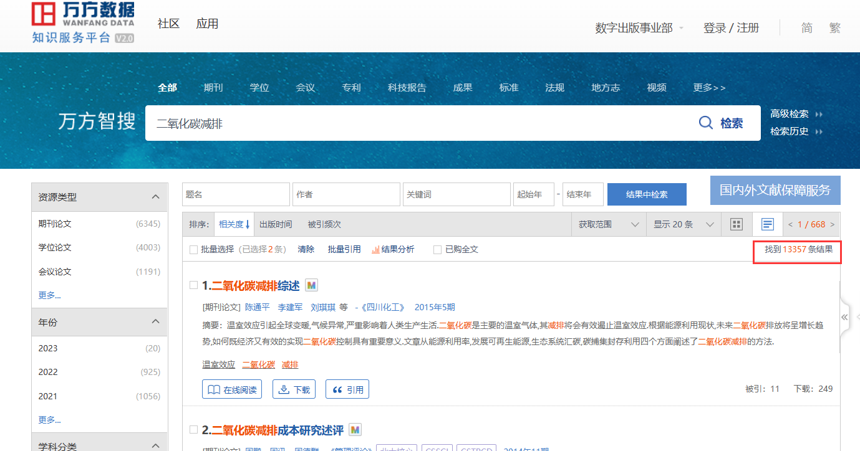
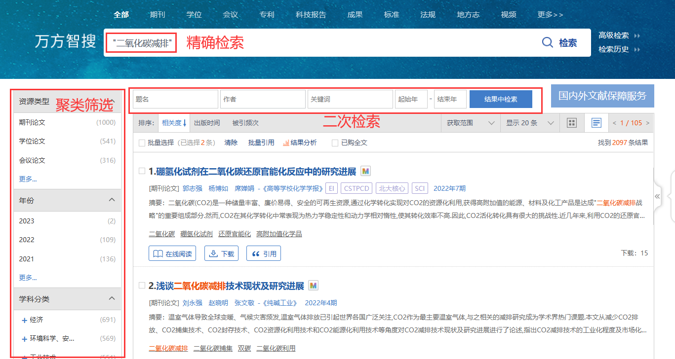
二.如何精确查找文献
检索功能案例
检索结果太多？
精确检索（检索词作为一个整体去检索）
字段限定检索（限定检索词出现的位置）
筛选检索结果、结果中检索，缩小文献范围

Slide 25
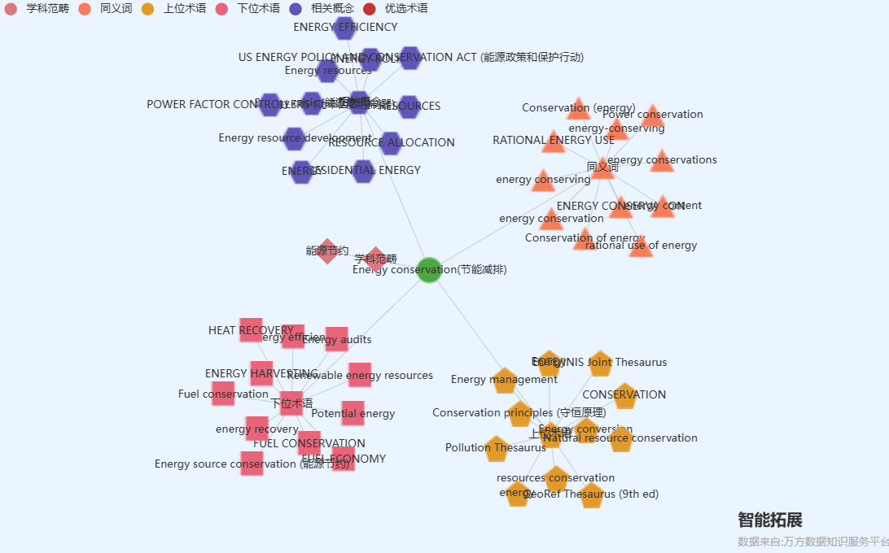
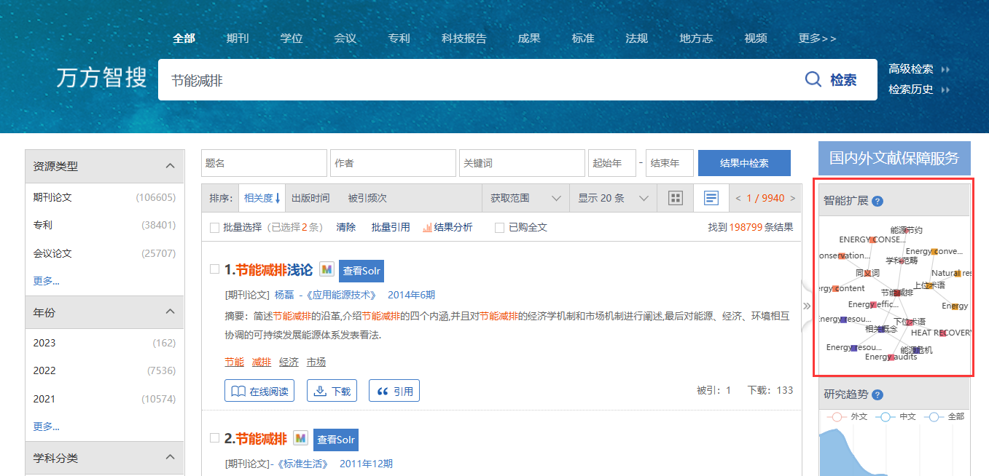
二.如何精确查找文献
检索功能案例
检索结果太少？
分析所涉及的知识点（术语集合、术语之间的关系)
可以使用的工具：智能扩展、相关热词、关键词知识脉络等
扩大查找范围：即类型、语种、时间
节能减排的英文规范术语：Energy conservation
节能减排的相关概念：能源危机、减排政策等

Slide 26
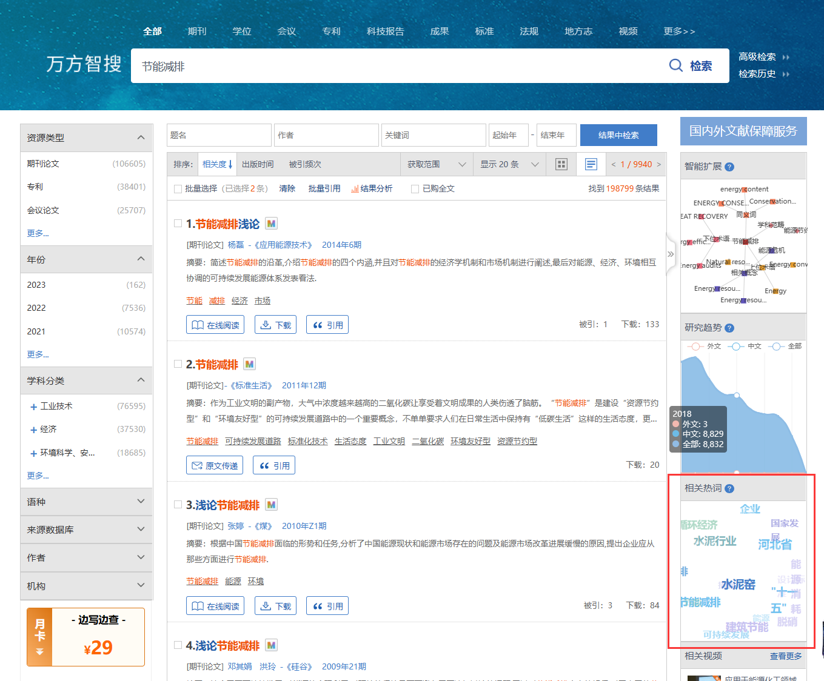
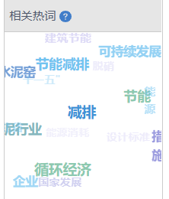
二.如何精确查找文献
检索功能案例
检索结果太少？
分析所涉及的知识点（术语集合、术语之间的关系)
可以使用的工具：智能扩展、相关热词、关键词知识脉络等
扩大查找范围：即类型、语种、时间
和“节能减排”相关的词有 循环经济、可持续发展等
Notes:
我们还可以通过关键词的知识脉络分析，了解相关的关键词。
总结一下，在知识点选择的方面，我们可以通过相关热词、智能扩展、万方分析的关键词知识脉络来重新选择研究的知识点。

Slide 27
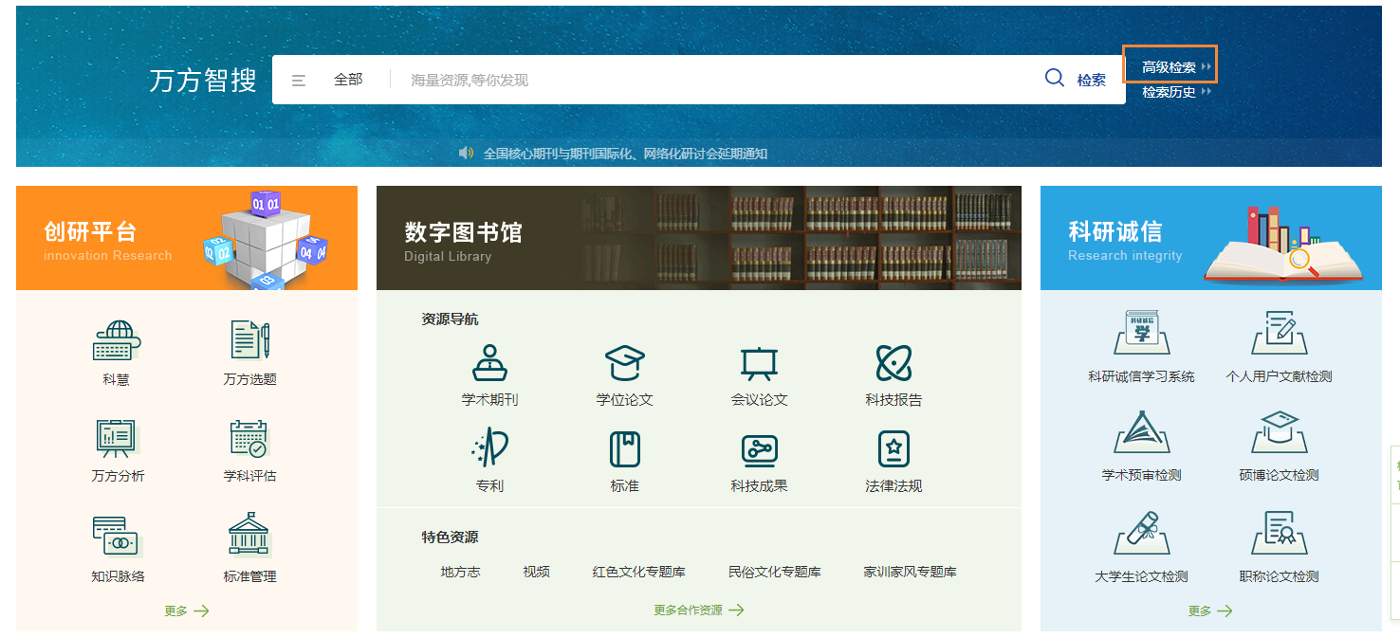
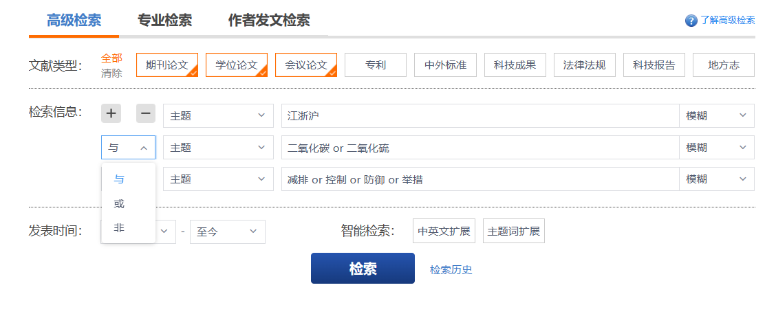
二.如何精确查找文献
检索功能案例
小万有更精确的检索需求
第一步：
选择文献类型
第二步：
输入检索词
第三步：
限定文献
中英文扩展：基于中英文主题词典及机器翻译技术，拓展英文关键词检索，能够获得更加全面的检索结果；例如：输入“carbon dioxide”检索与二氧化碳相关的文献。
主题词扩展：基于超级主题词表，扩展同义词下位词检索，能够获得更加全面的检索结果。例如，输入“节能减排”，选中主题词扩展，能够扩充检索内容
Notes:
一框式检索能够很好的满足我们的检索需求，如果大家有更。。的检索需求
加一页智能检索

Slide 28
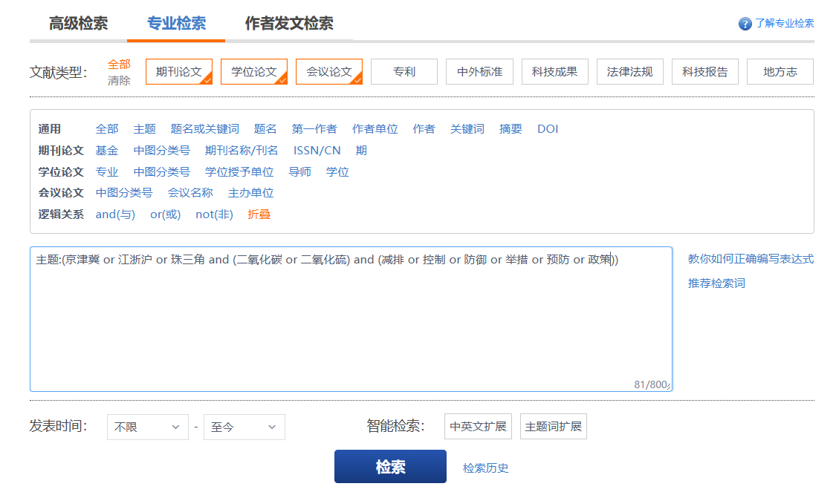
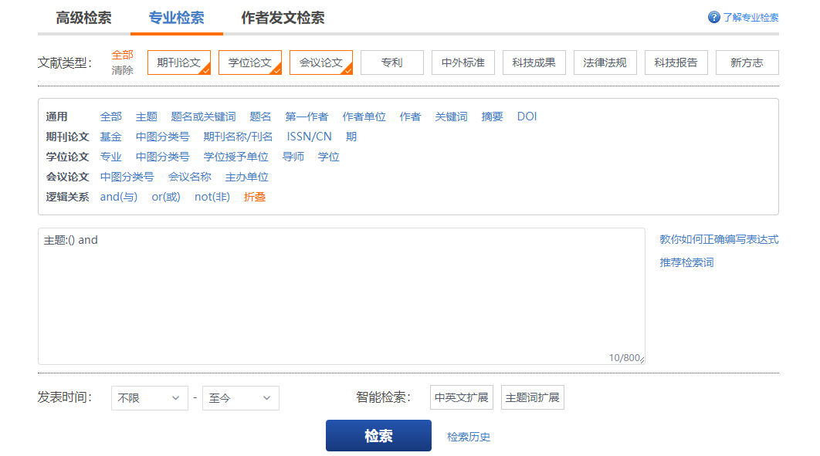
二.如何精确查找文献
检索功能案例
更长的检索式可以使用专业检索进行编写，提供快捷字段。

Slide 29
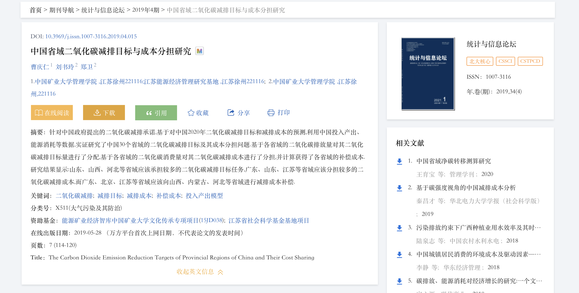
万方智搜-亮点功能-多维揭示
新版详情页
采用国际流行文献展示布局，加强内容分类;
Notes:
以一篇文献为中心 提供更多维度的揭示 比如相关文献。。。 继续小万的例子

Slide 30
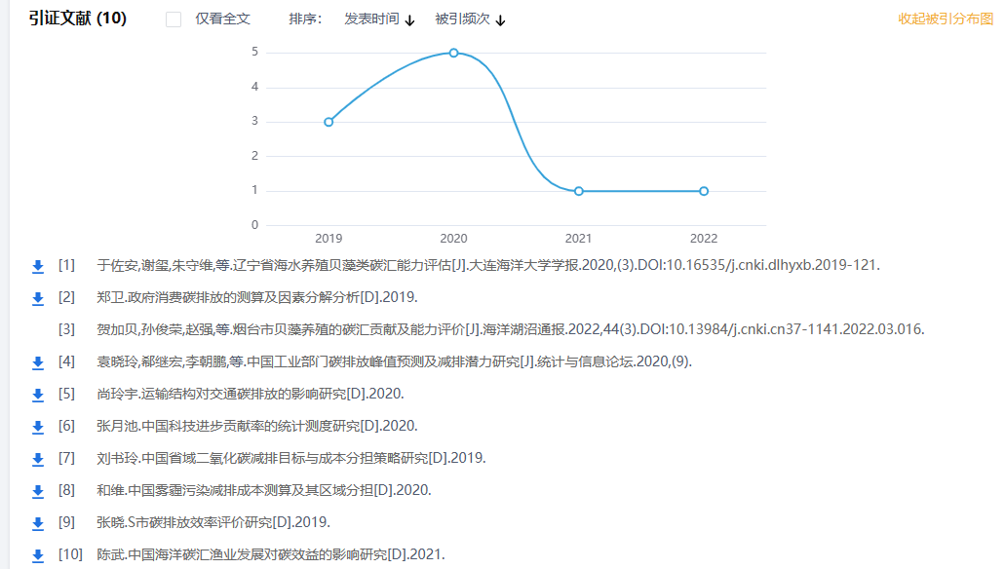
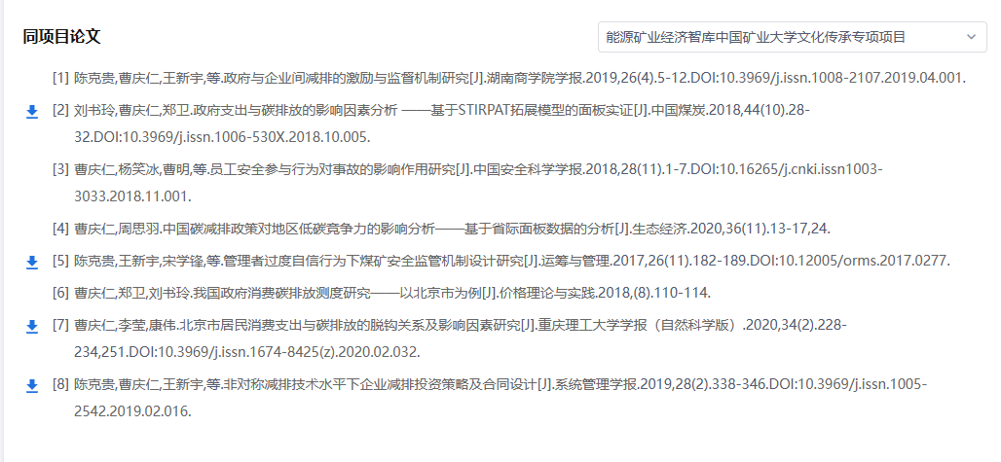
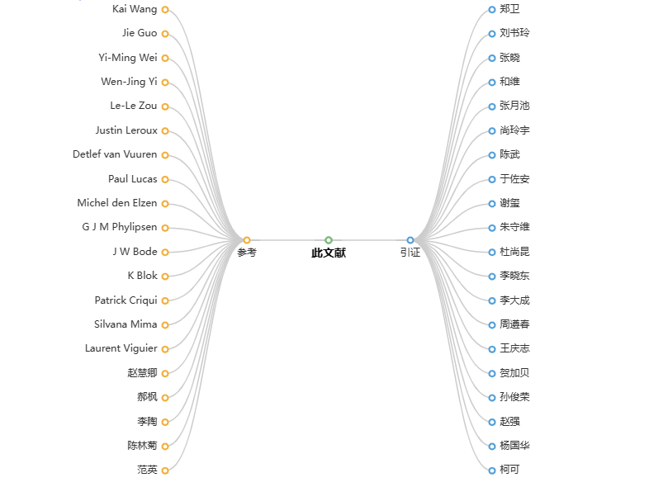
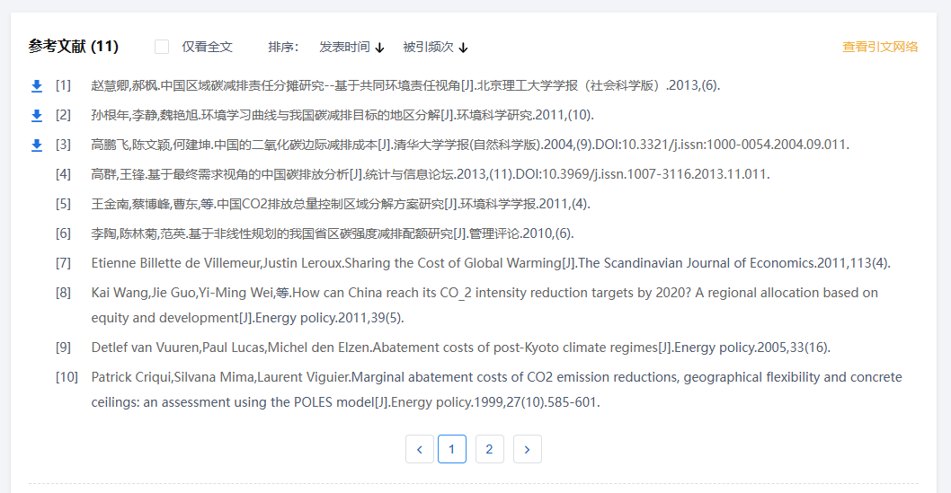
万方智搜-亮点功能-多维揭示
新版详情页
参考文献和引证文献增加排序和全文筛选，可视化图更加直观；
Notes:
以一篇文献为中心 提供更多维度的揭示 比如相关文献。。。 继续小万的例子

Slide 31
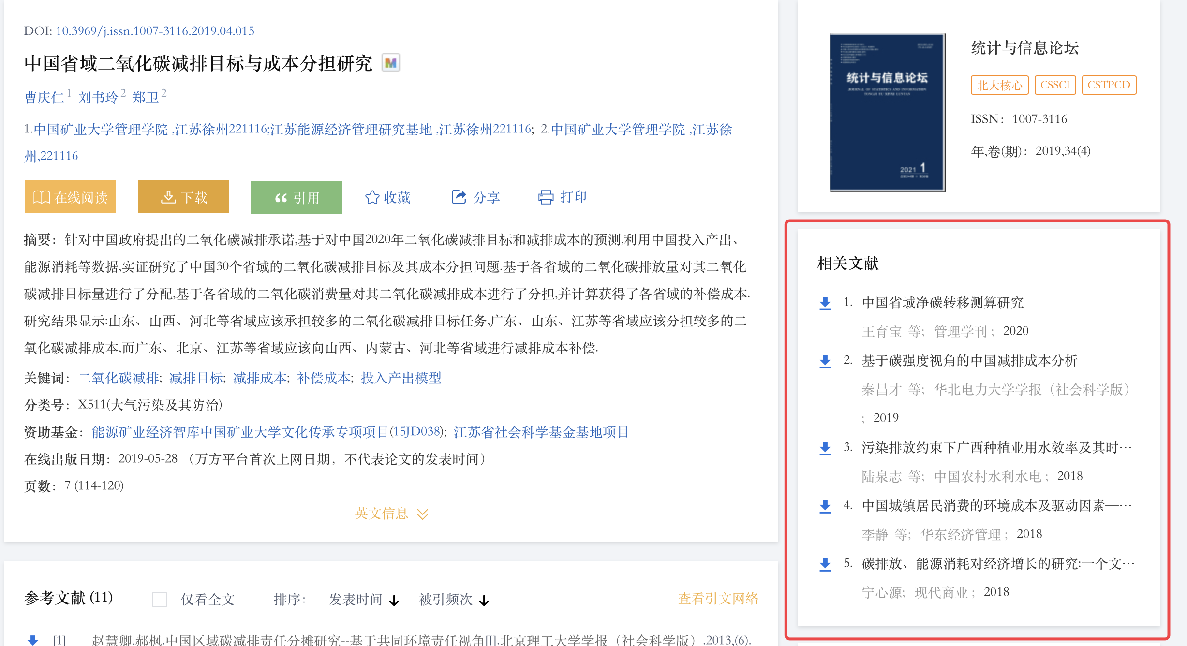
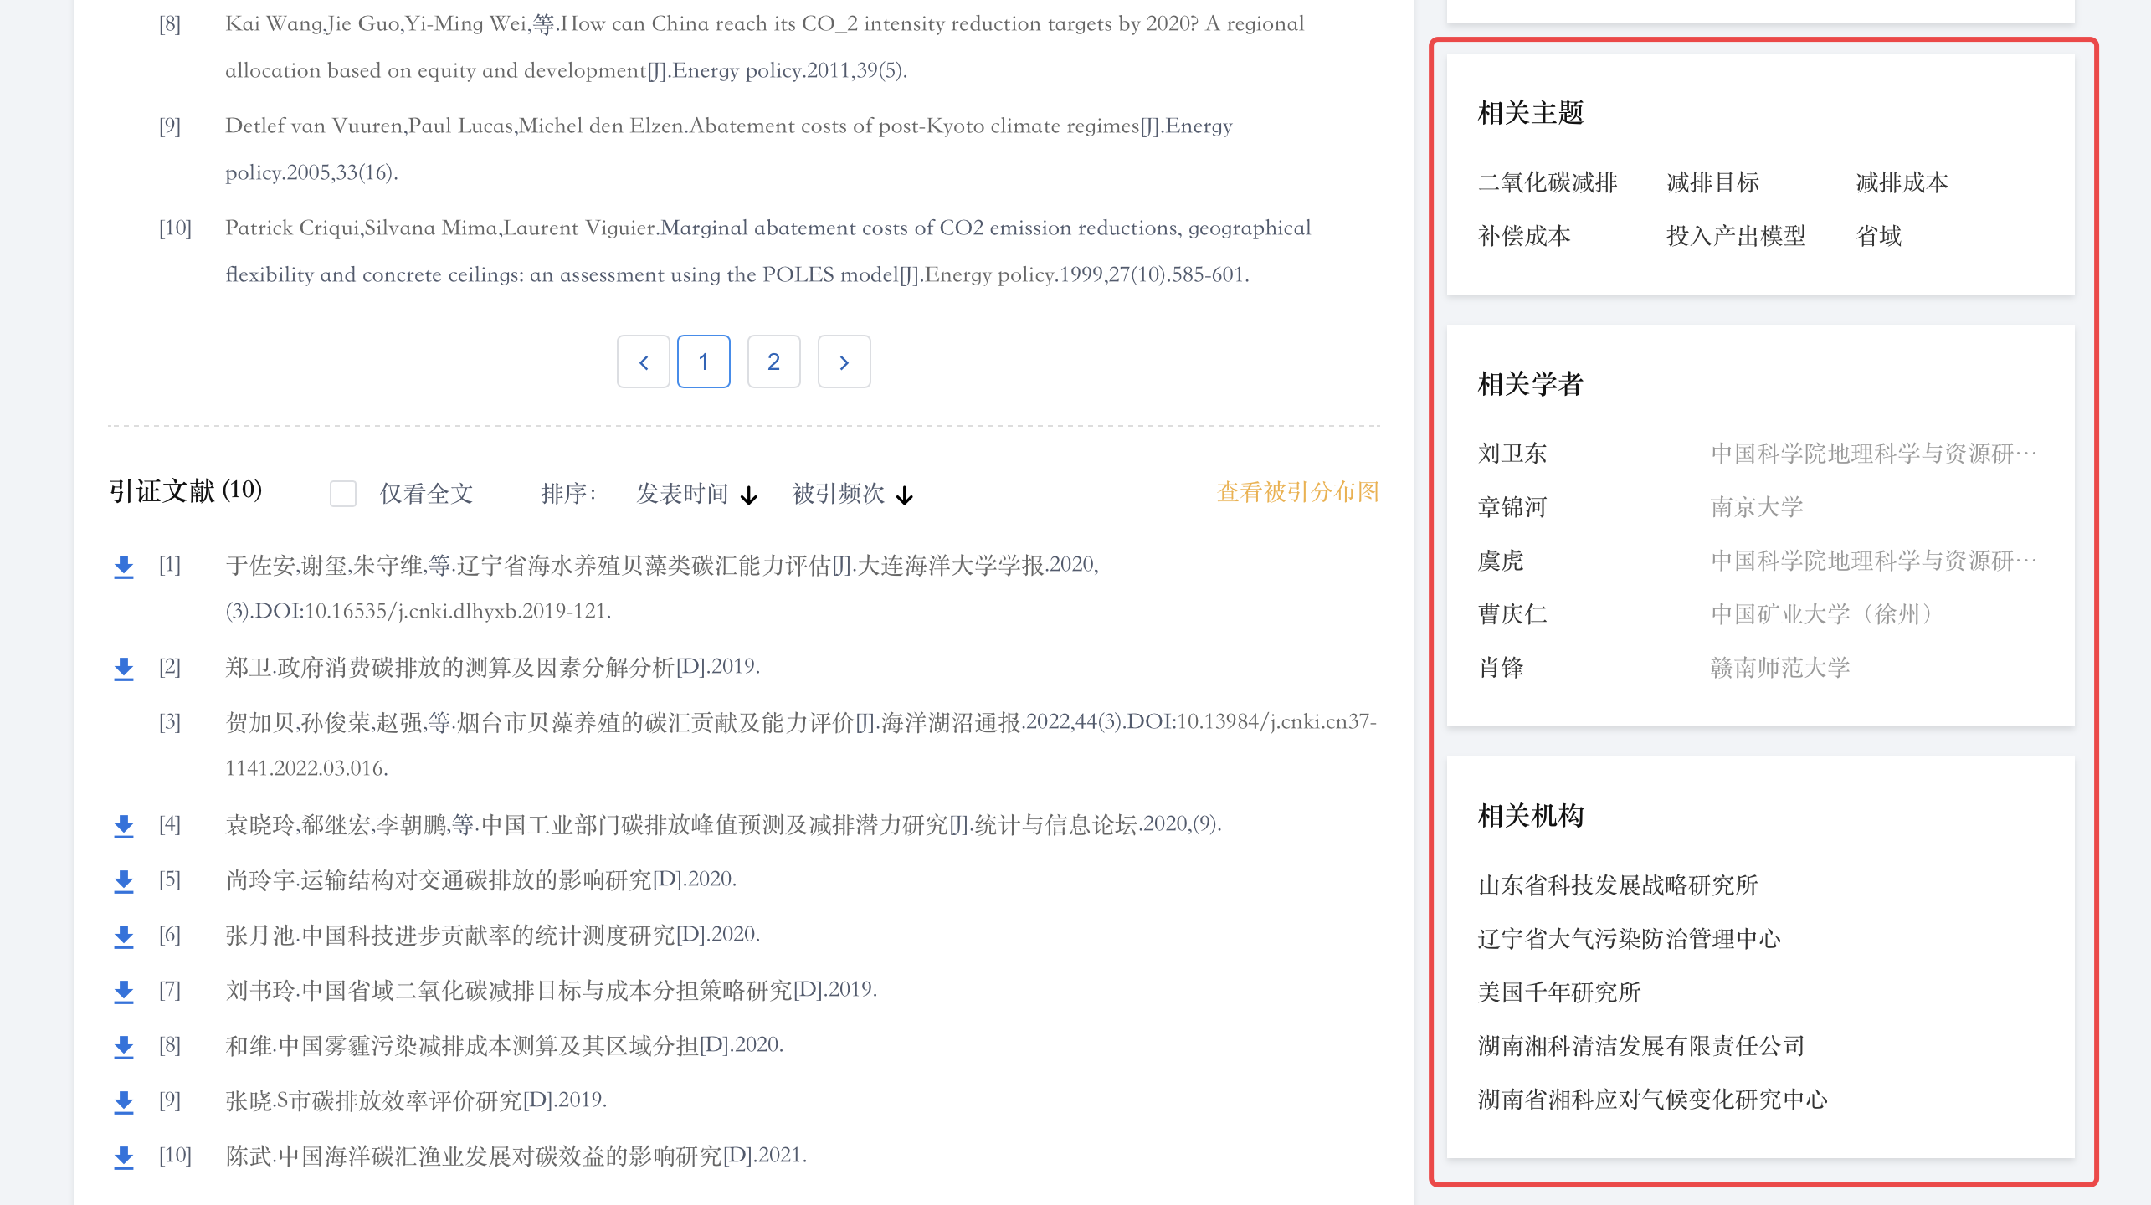
万方智搜-亮点功能-多维揭示
相关推荐
文献详情页还提供了更多维度的揭示，比如相关文献、相关主题、相关学者、相关机构信息，点击后也能够跳转知识脉络页，进行知识跟踪。

Slide 32
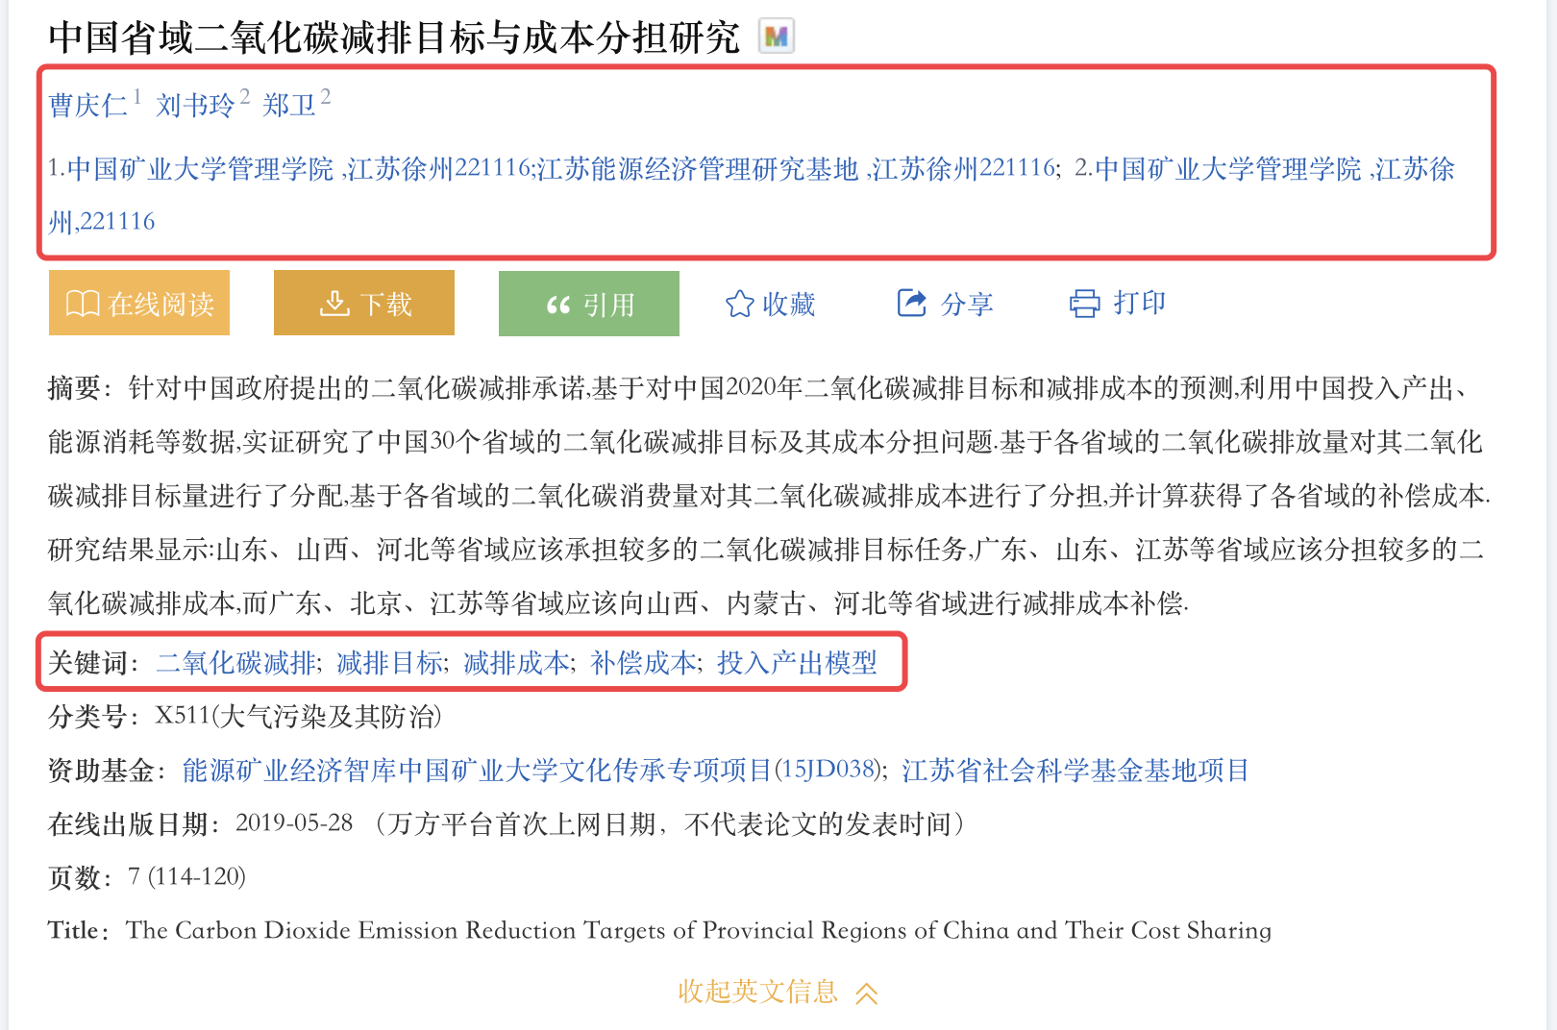
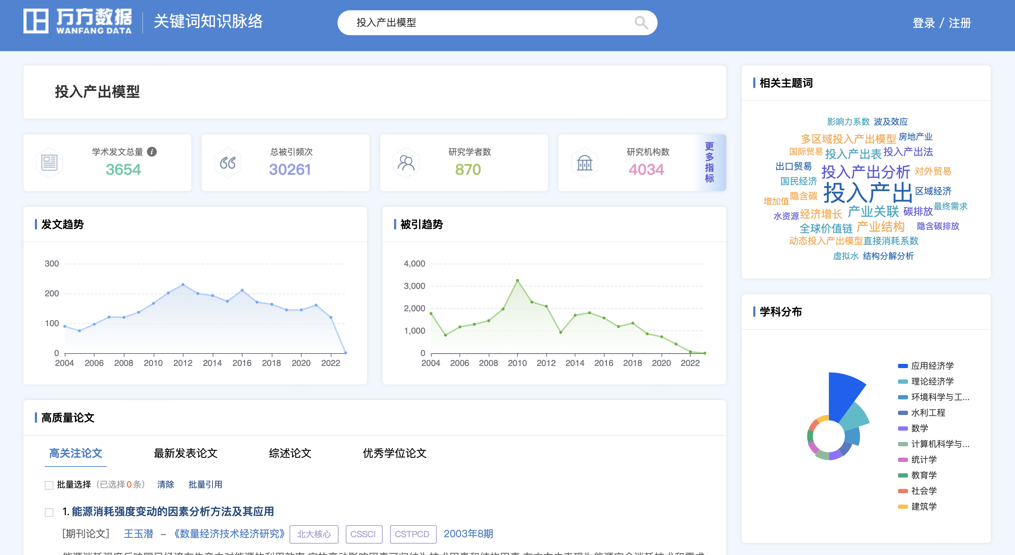
万方智搜-亮点功能-多维揭示
知识脉络分析
点击详情页中作者、作者单位、关键词等信息，可以跳转到相应的知识脉络页。
Notes:
对xxx感兴趣

Slide 33
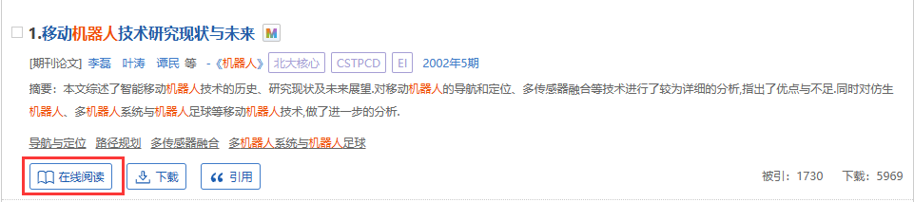
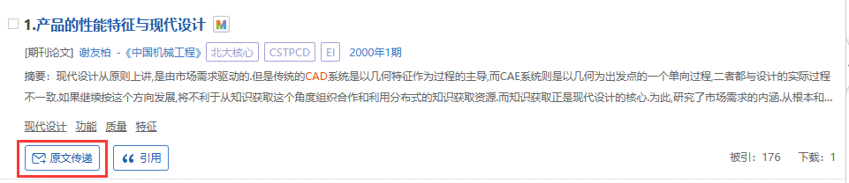
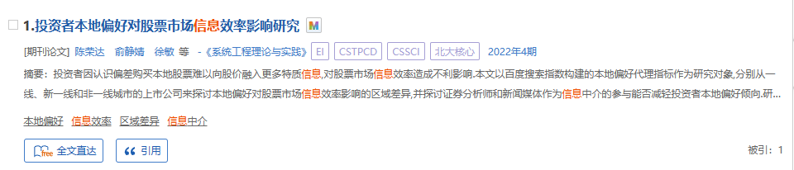
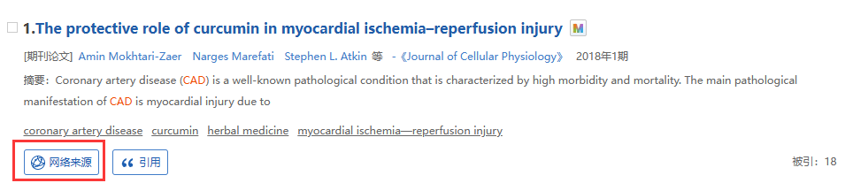
万方智搜-亮点功能-保障获取
全文获取方式
在线阅读/下载
原文传递
全文直达
网络来源
Notes:
前面的检索都是为了最后的文献精读。。

Slide 34
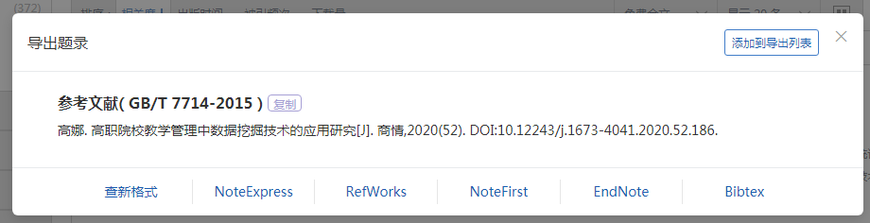
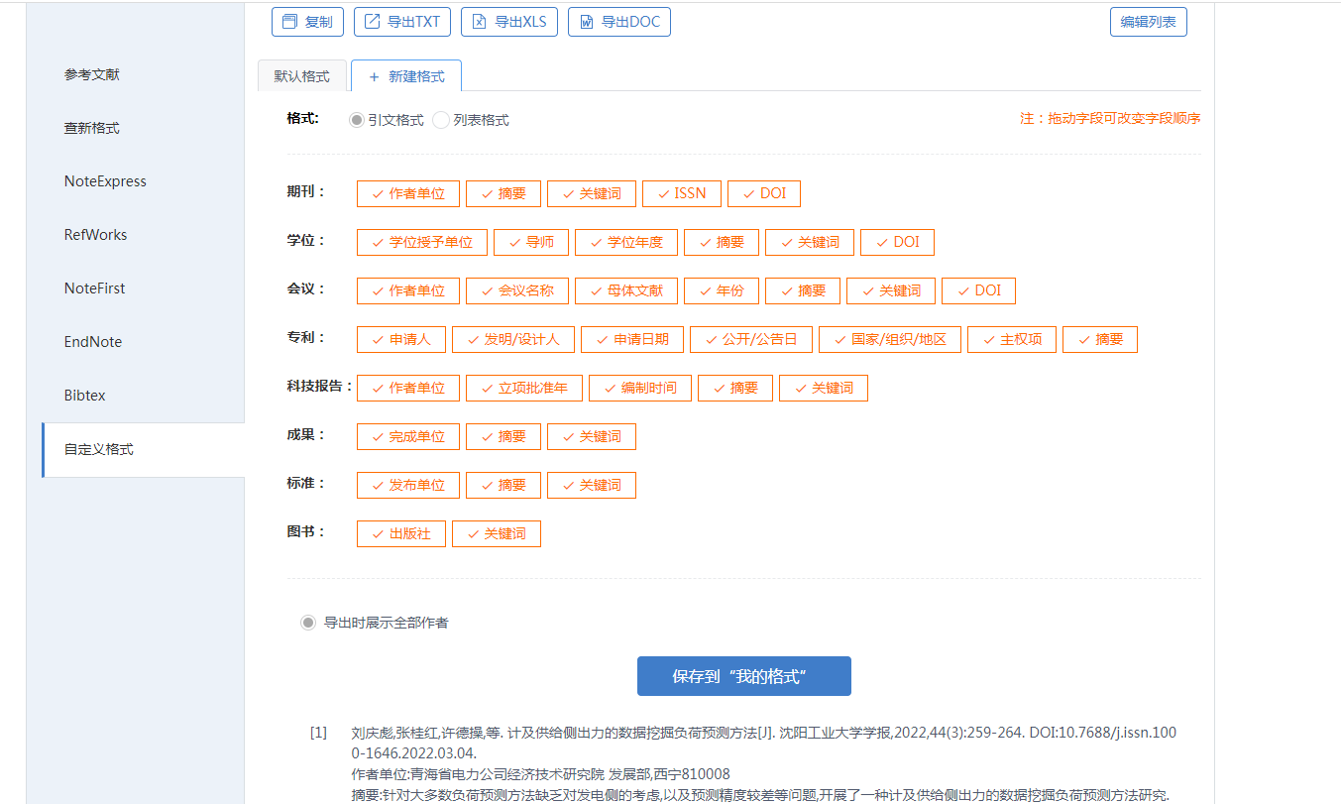
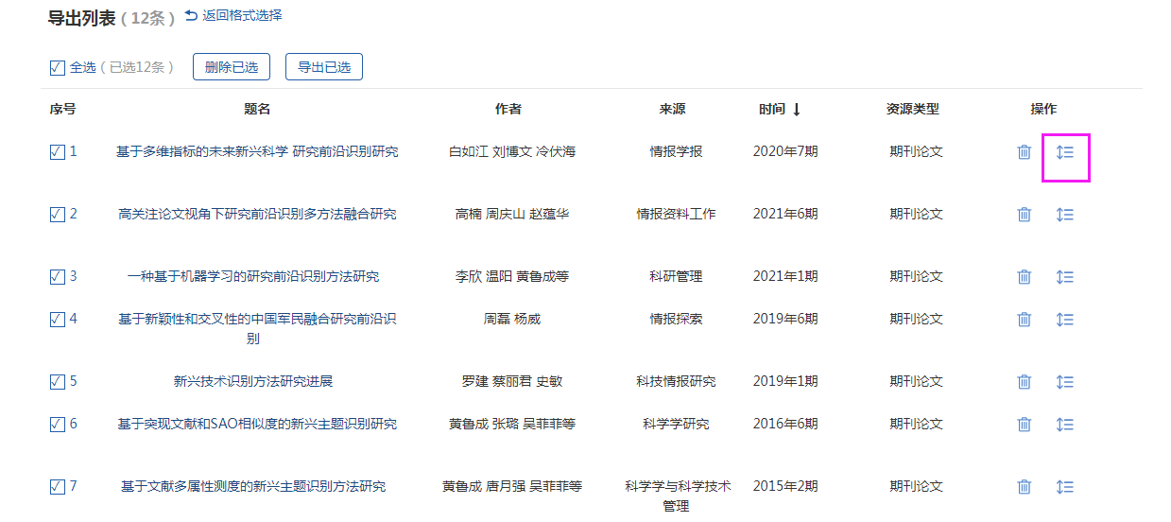
万方智搜-亮点功能-个性化服务
导出功能
新增了单篇导出功能，使单篇导出流程更加快捷；
在批量导出中，强化了个性化编辑功能，支持对导出的文献列表自定义排序，支持对导出格式的自定义编辑与保存。
Notes:
根据销售和用户反馈，去年我们对导出功能进行了优化，优化了导出系列功能 。某个老师要申报课题项目，按照申报要求自定义一种格式后，可以对格式进行保存，例如格式名称为课题3申报格式，下次再申报这个课题的时候可以直接用保存的格式进行导出
增加外文文献保障页
一键粘贴参考文献 文献管理
增加自定义的原因
以上就是以小万为例，平台如何支持

Slide 35
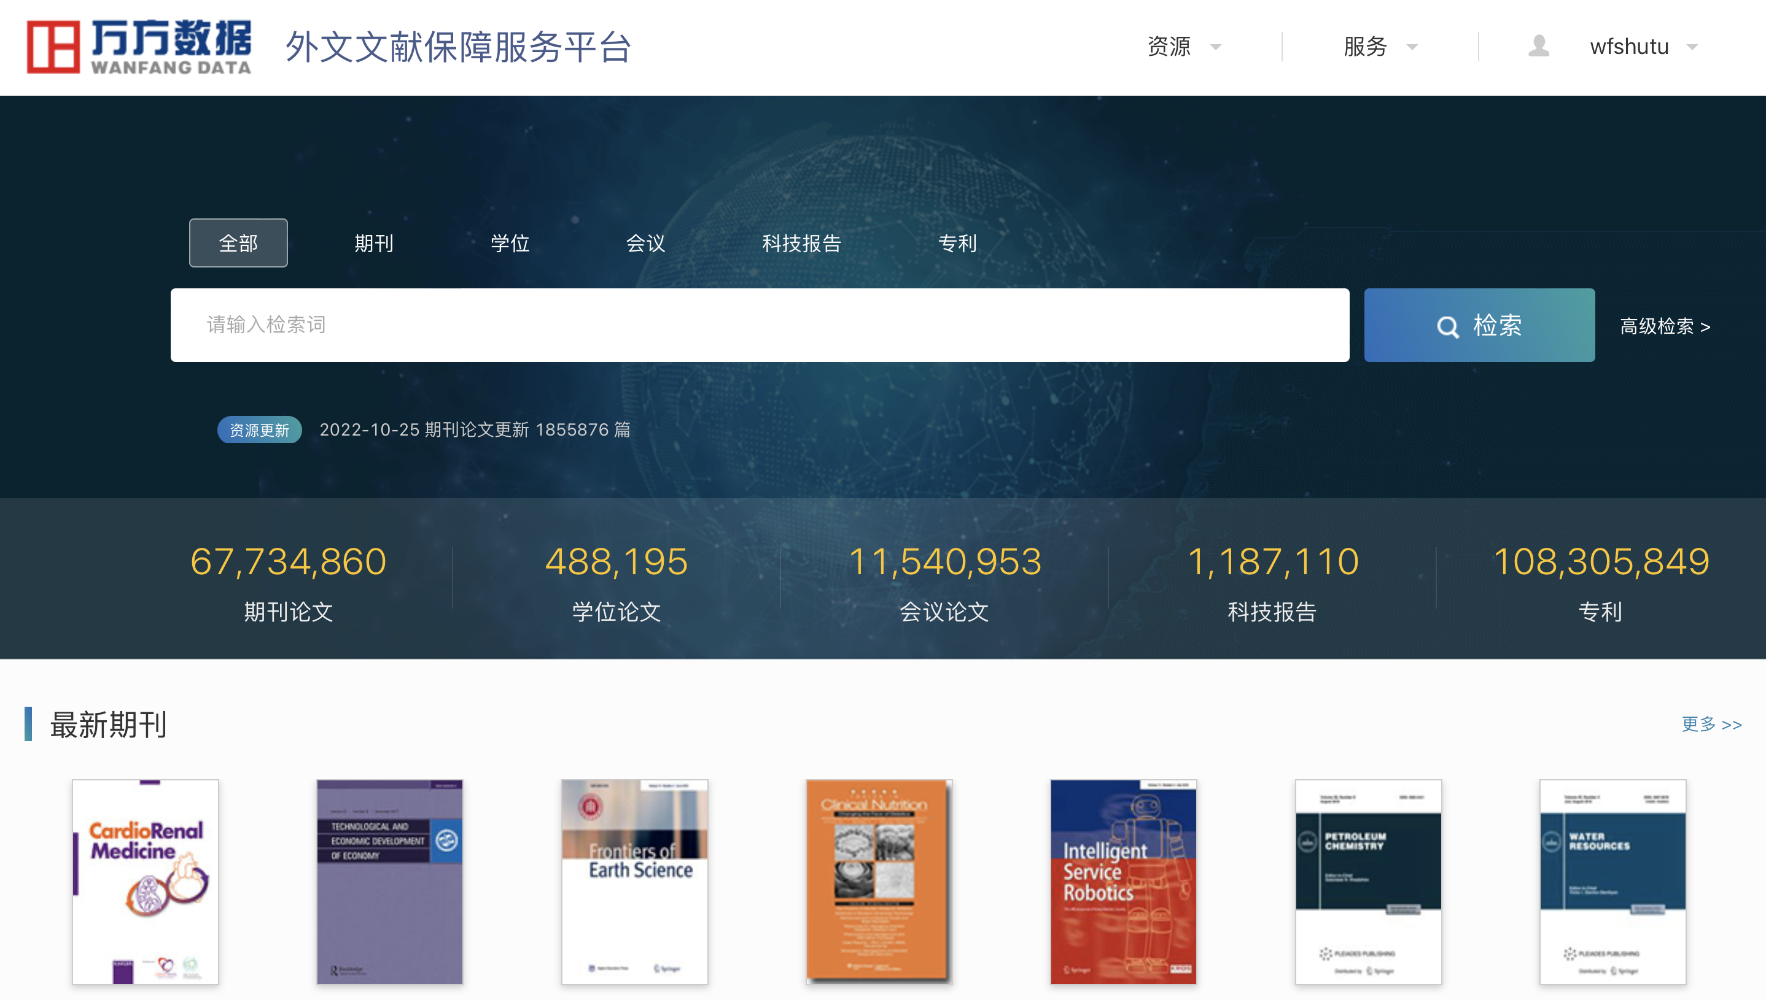
万方智搜-亮点功能-保障获取
外文文献保障
小万想查看丰富的外文文献
https://for.wanfangdata.com.cn/
Notes:
前面的检索都是为了最后的文献精读。。

Slide 36
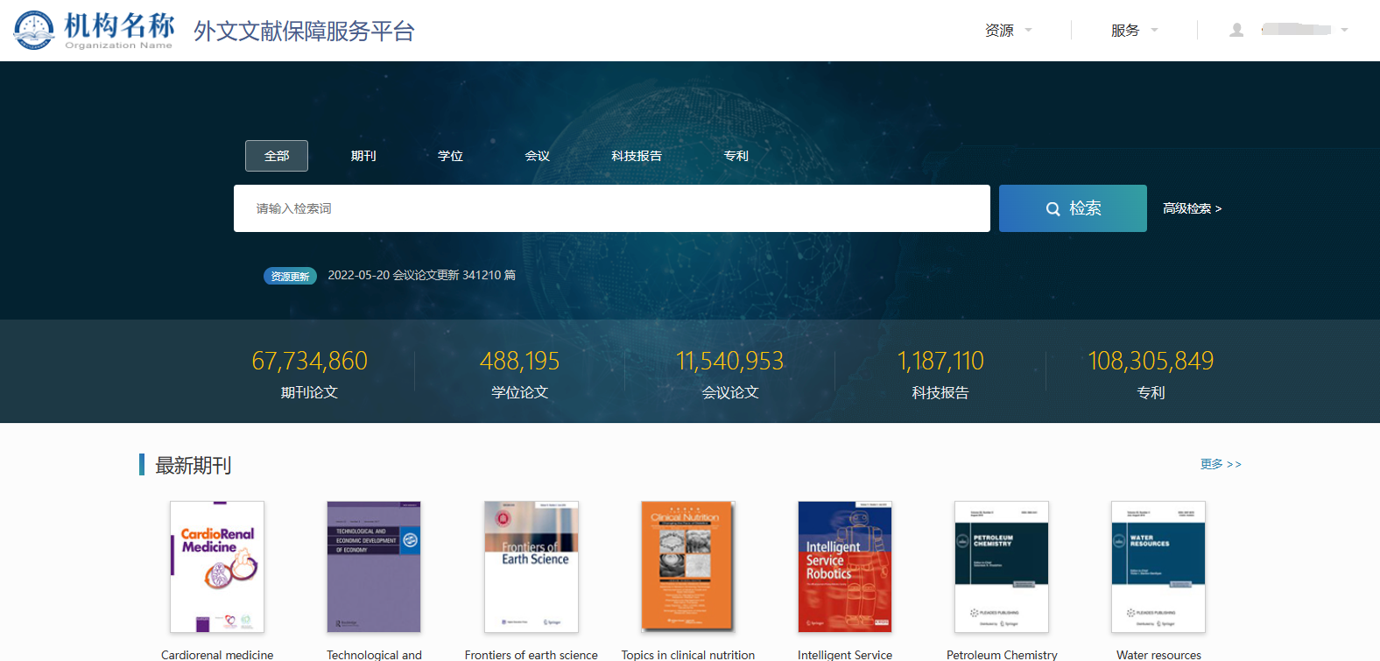
外文文献保障-资源介绍
外文文献保障平台包含外文期刊、外文学位、外文会议、外文科技报告、外文专利五类资源。

Slide 37
外文文献保障-资源介绍
外文期刊
平台收录了世界各国出版的近5万种重要外文学术期刊，其中开放获取期刊8000余种。包含外文期刊论文6700万余篇。涵盖自然科学、工程技术、医药卫生、农业科学、哲学政法、社会科学、科教文艺等多个学科。
数据来源 | 数据量 | 全文获取方式 | 更新周期
图书馆联盟、馆际互借平台、公益机构等 | 期刊数量：2.4万 期刊论文：5100万全文，其中补充OA链接的论文数是 900万 | 原文传递； 原文传递+OA链接 （3小时左右） | 月度
大型出版商、开放获取平台、学协会等 | 期刊数量：近2.4万 期刊论文：1600万 | OA链接 | 月度
万方数据 | 期刊数量：300余种 期刊论文：40余万 | 在线阅读+下载 | 月度
表1 期刊资源收录情况

Slide 38
外文文献保障-资源介绍
外文学位
平台收录了来自欧美国家4,600余所知名大学的优秀博硕士论文48万余篇，涵盖自然科学、工程技术、医药卫生、农业科学、哲学政法、社会科学、科教文艺等多个学科。
数据来源 | 数据量 | 全文获取方式 | 更新周期
图书馆联盟、馆际互借平台、公益机构等 | 覆盖国家：56个 学位论文：48万 覆盖高校：4600余所 | 原文传递 （30分钟） | 季度
表3 学位资源收录情况

Slide 39
外文文献保障-资源介绍
外文会议
平台收录了1985年以来世界各主要学协会、出版机构出版的学术会议论文1154万余篇，涵盖自然科学、工程技术、医药卫生、农业科学、哲学政法、社会科学、科教文艺等多个学科。
数据来源 | 数据量 | 全文获取方式 | 更新周期
图书馆联盟、馆际互借平台、公益机构、学协会等 | 会议论文：1100万 会议集：13.6万 | 原文传递 （3小时） | 月度
学协会、出版机构等 | 会议论文：约50万 （国内召开的国际会议） | 在线阅读+下载 | 月度
表4 会议资源收录情况

Slide 40
外文文献保障-资源介绍
外文科技报告
平台收录了1958年以来的国外行业报告、市场报告、技术报告等118万余篇，侧重于军事工程技术、民用工程技术、航空和空间技术领域、能源技术及前沿技术的战略预测等内容报告。学科涵盖、基础科学、工程技术、农业科学、医学科学等领域的科技报告信息资源。
数据来源 | 数据量 | 全文获取方式 | 更新周期
图书馆联盟、馆际互借平台、公益机构等 | 114.8万(2014年以前的) | 原文传递 （30分钟） | 月度
开放获取平台、政府网站等 | 4万多（2014年之后的） | OA链接 | 季度
表5 科技报告资源收录情况（共118万）

Slide 41
外文文献保障-资源介绍
外文专利
国外专利1.08亿条，通过国际专利分类法（IPC）进行分类，收录范围涉及中国、美国、日本、英国、德国、法国、瑞士、俄罗斯、韩国、加拿大、澳大利亚、世界知识产权组织、欧洲专利局等十一国两组两地区织数据。
数据来源 | 数据量 | 全文获取方式 | 更新周期
欧洲专利局 | 1.08亿 | OA链接 | 季度
表5 科技报告资源收录情况（共118万）

Slide 42
外文文献保障-功能介绍
资源导航
期刊
学位
会议
科技报告
专利
全文获取
资源导航
原文传递
OA外链
在线阅读和下载
资源检索
PQ检索
精确和模糊检索
布尔逻辑检索
全文获取
资源检索

Slide 43
外文文献保障-功能介绍
资源导航
平台提供期刊、学位、会议、科技报告、专利资源的多重维度的导航浏览功能。
资源类型 | 导航维度
期刊 | 学科分类、出版来源、语种
学位 | 学校
会议 | 首字母、召开年份、举办地
科技报告 | 科技报告来源
专利 | IPC分类

Slide 44
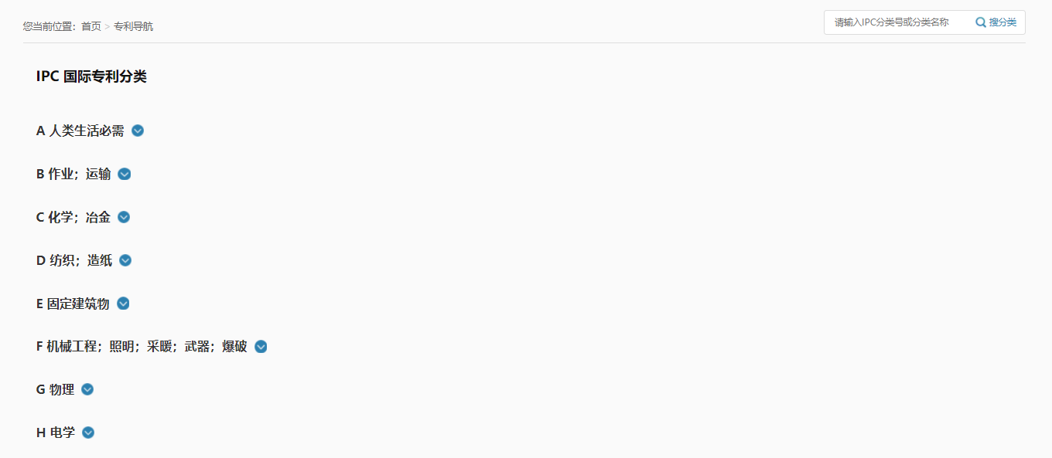
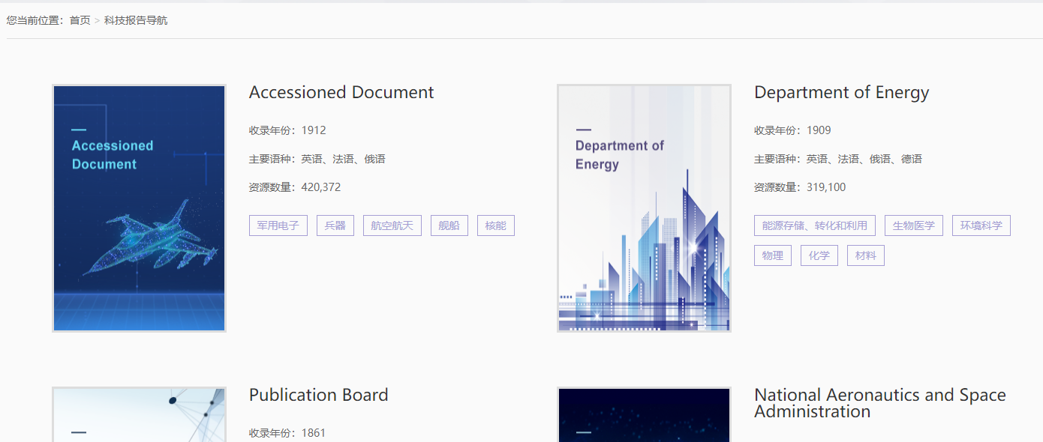
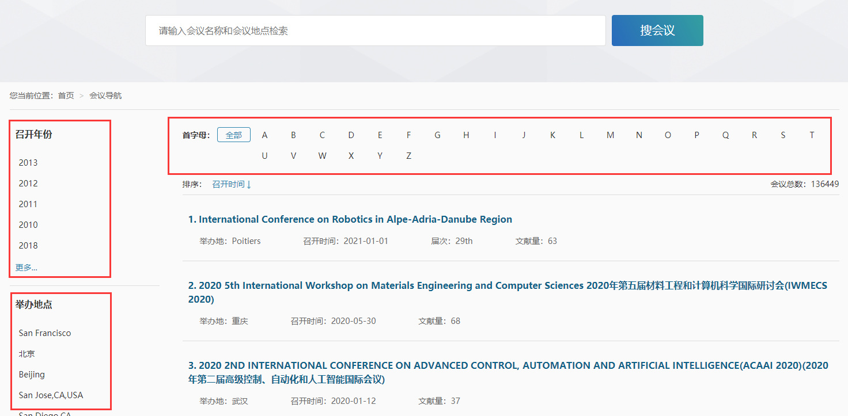
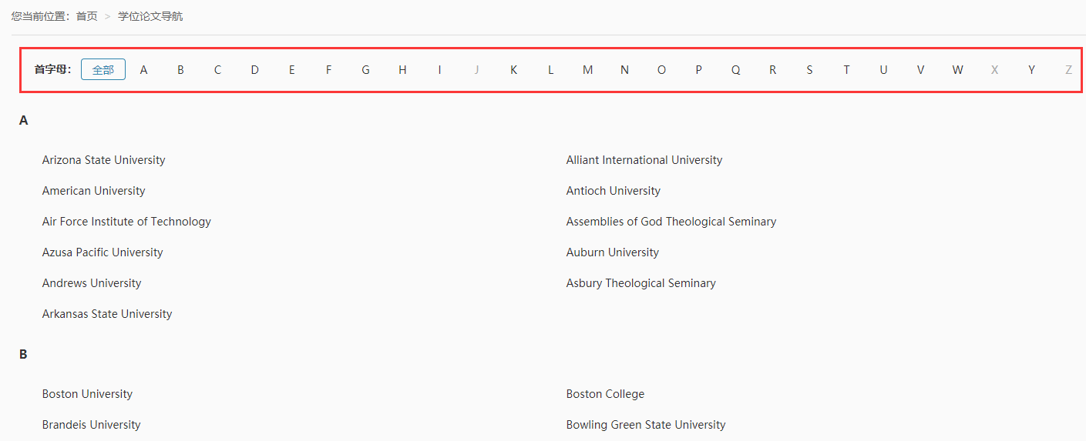
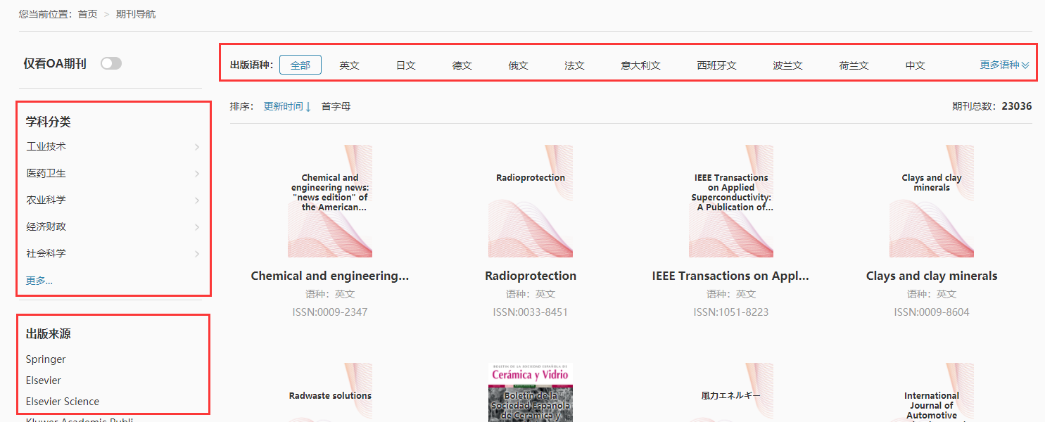
功能介绍

Slide 45
外文文献保障-功能介绍
资源检索
平台支持期刊、学位、会议、科技报告、专利统一检索。
目前提供基本检索、高级检索、专业检索功能，包括PQ检索、精确和模糊检索、布尔逻辑检索。

Slide 46
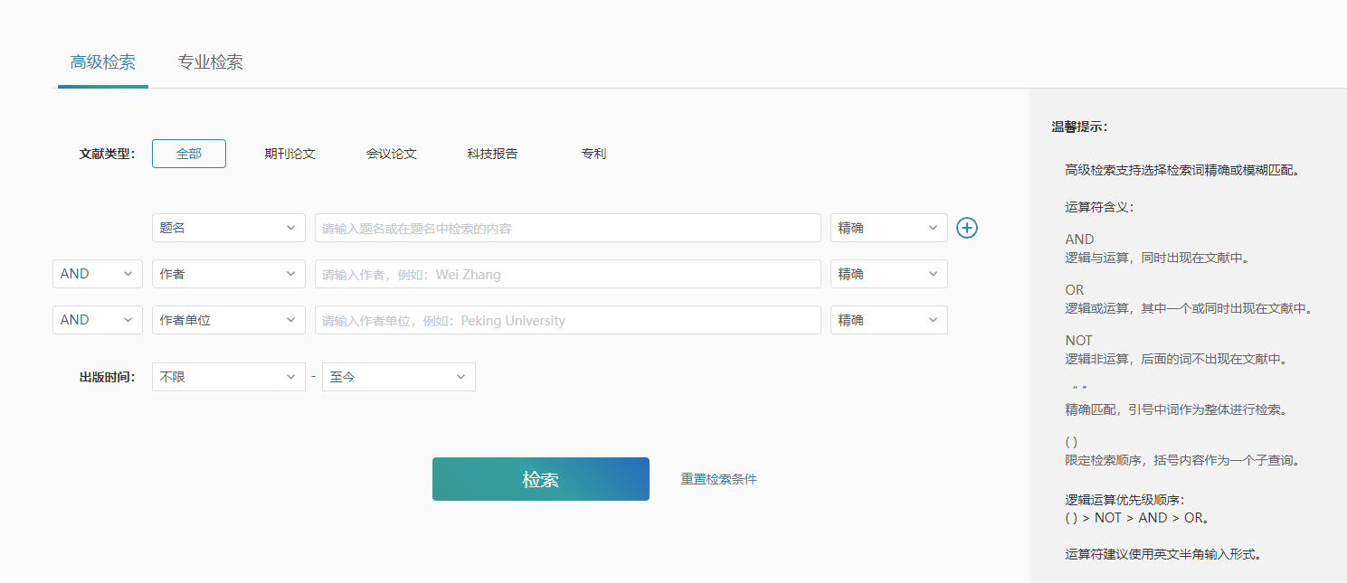
外文文献保障-功能介绍
资源检索

Slide 47
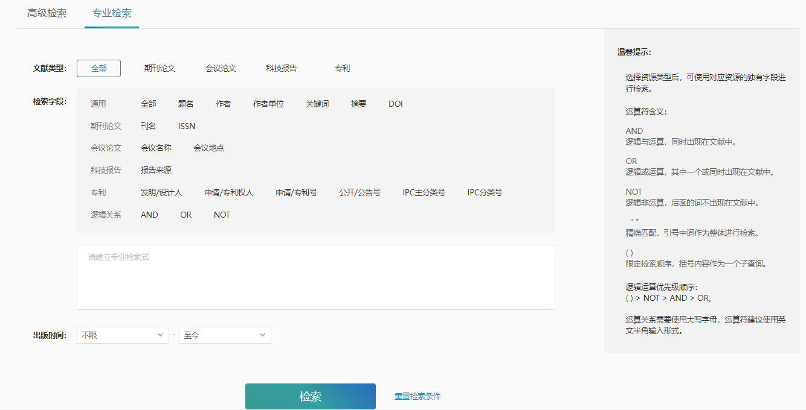
外文文献保障-功能介绍
资源检索

Slide 48
外文文献保障-功能介绍
资源检索
PQ检索的检索式如：
题名:cad
题名=cad
检索字段如下所示：
资源类型 | 字段名称
全部 | 题名、作者、作者单位、关键词、摘要
期刊 | 题名、作者、作者单位、关键词、摘要、刊名
学位 | 题名、作者、学位授予单位、导师、书号
会议 | 题名、作者、作者单位、关键词、摘要、会议名称、会议地点
科技报告 | 题名、作者、作者单位、关键词、摘要
专利 | 题名、发明/设计人、申请/专利权人、申请/专利号、摘要、公开/公告号、IPC主分类号、IPC分类号

Slide 49

外文文献保障-功能介绍
资源检索
精确检索和模糊检索：“”代表精确检索。
专利

Slide 50

外文文献保障-功能介绍
资源检索
布尔逻辑检索：（）、NOT、AND和OR，标识布尔运算符，优先级为（）> NOT > AND > OR。
专利

Slide 51
外文文献保障-功能介绍
全文获取功能
外文文献保障产品主要提供3种全文获取方式：
（1）原文传递方式，需要填写邮箱和手机号获取。
（2）OA外链方式，需要到OA平台获取全文。
（3）在线阅读和下载方式，可直接在平台阅读或下载。
资源类型 | 全文获取方式 | 原文传递时效-官方说明（测试时间）
期刊 | 原文传递+全文获取+在线阅读/下载 | 2个工作日（3小时左右）
学位 | 原文传递+全文获取 | 2个工作日（30分钟）
会议 | 原文传递+在线阅读/下载 | 2个工作日（3小时左右）
科技报告 | 原文传递+全文获取 | 2个工作日（30分钟左右）
专利 | 全文获取 | --

Slide 52

外文文献保障-功能介绍
文摘快译
“文摘快译”功能，对于文献题名、摘要、关键词字段，提供实时翻译功能，支持将30余种语言译成简体中文，兼顾结果准确度和语言流畅度。

Slide 53


